Slide 1


Slide 2




※ 2024년 1월 2일부터 감염병 자동신고 지원 시스템이
기존의 웹사이트 호출방식에서 프로그램 내에서 직접 데이터를 교환하는 api 호출 방식으로 변경됩니다.
관련정보 입력하여
api 호출
진료실에서 상병을 감염병으로 입력하여 저장
질병관리청 서버로 데이터 입력, 저장
-> 이 api를 호출할 때 어떤 요양기관(병원)에서 어떤 프로그램을 통해 어떤 신고를 하는지를 구분하기 위해 미리 신청하여 발급받은 암호화된 토큰값을 가지고 질병관리청에 신고를 하게 됩니다. 그렇기 때문에 각 병원에서는 미리 토큰키와 토큰암호값을 신청해야 합니다.

Slide 3
※ 신고 방법 및 기간
2023년 12월 29일 18시까지
- 기존 감염병 신고방법으로 신고
29일 18시 이후 ~ 2024년 1월 2일 오전 9시까지
- 신규 법정 감염병 서식으로 의료기관 소재지 보건소에 FAX로 신고
2024년 1월 2일 오전 9시 이후
신규 감염병 자동신고지원 시스템으로 신고
[감염병 신고시스템 관련 담당자]
질병관리청 기획조정관 : 강은혜 주무관 (043-719-7065)
지원시스템 개발 담당자 : 박종태 책임연구원 (070-7599-1511) / 김지훈 연구원 (070-7599-1512)
★ 12월 말까지 각 병원은 감염병 신고용 토큰을 신청하여 관리자설정에 저장해야 자동신고가 가능합니다. ★

Slide 4
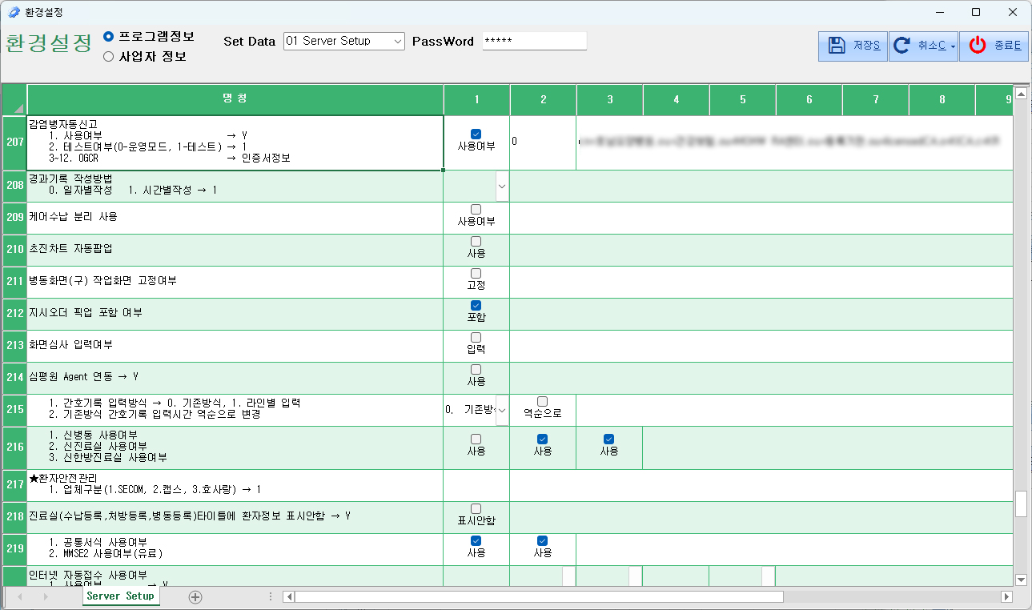
[토큰신청방법]
감염병자동신고 사용하는 병원은
환경설정 서버셋업 207번의 사용여부가 체크되어 있어야 합니다.
테스트여부는 0으로 입력하여 실 운영을 선택합니다.
3번에 적는 OGCR은 신규 시스템에서는 사용하지 않습니다.

Slide 5
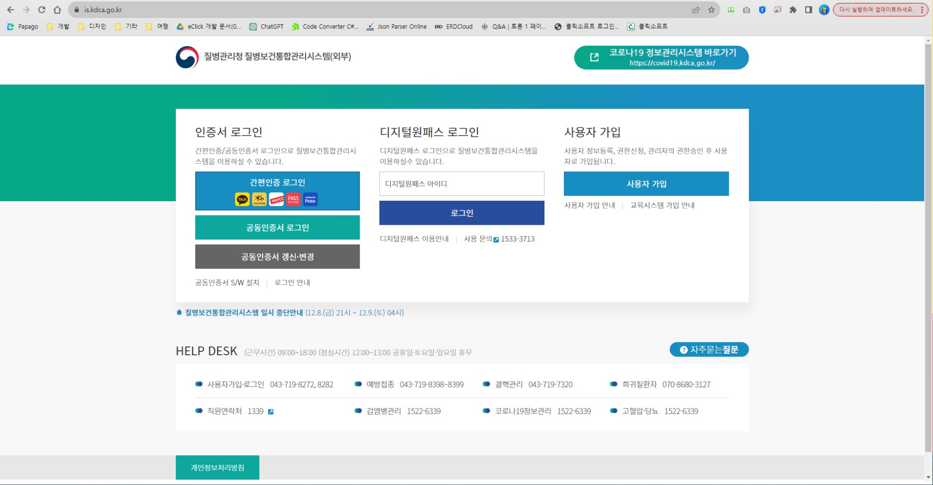
[토큰신청방법]
질병보건통합관리시스템 사이트
is.kdca.go.kr
-> 2024년 1월 2일 부터는
eid.kdca.go.kr 로 변경됩니다.
질병보건통합관리시스템(is.kdca.go.kr) 에서 '의료기관 > 자동신고지원시스템 User' 권한을 먼저 신청합니다.
-> 로그인하면 왼쪽에 권한신청과 관련하여 볼 수 있는 부분이 있는데, 승인건만 보기로 기본설정이 되어있어서 찾기가 쉽지 않을 수 있습니다.
미승인건으로 검색하면 자동신고지원시스템 user 권한 신청항목이 있다고 합니다.

Slide 6
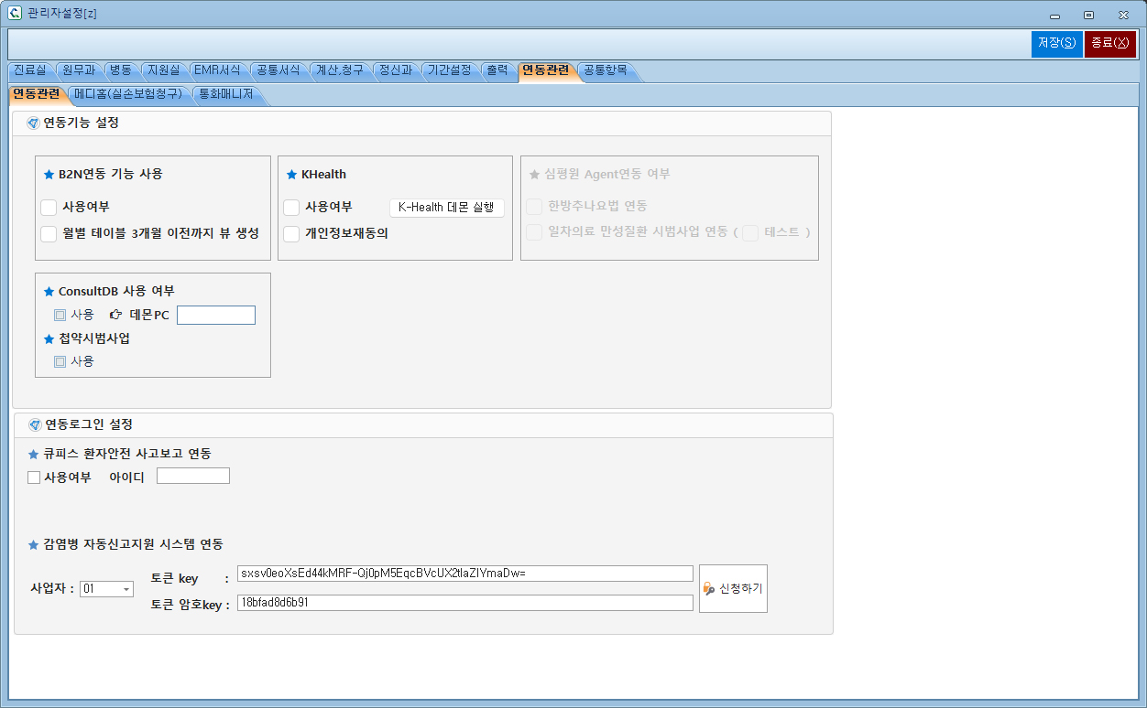
[토큰신청방법]
관리자 설정의 연동관리 탭 > 하단의 감염병 자동신고지원
시스템 연동의 신청하기 버튼 (사업자 별로 저장)

Slide 7
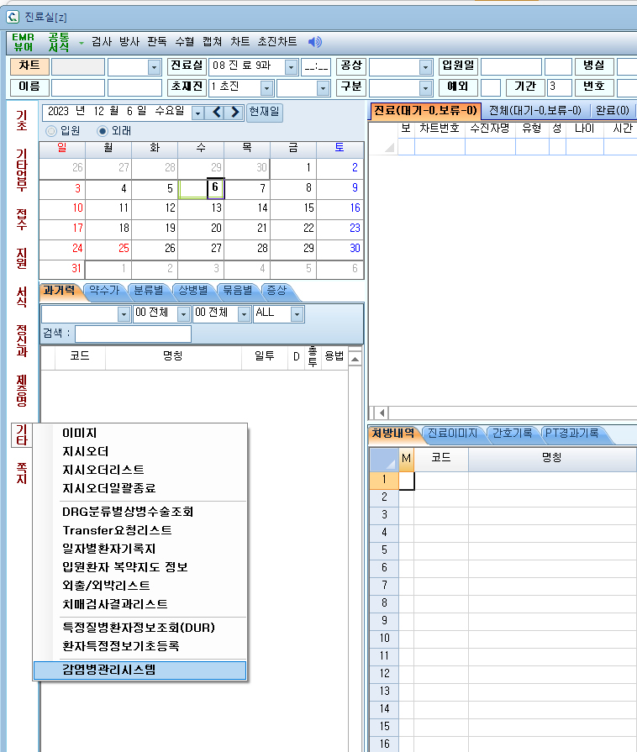
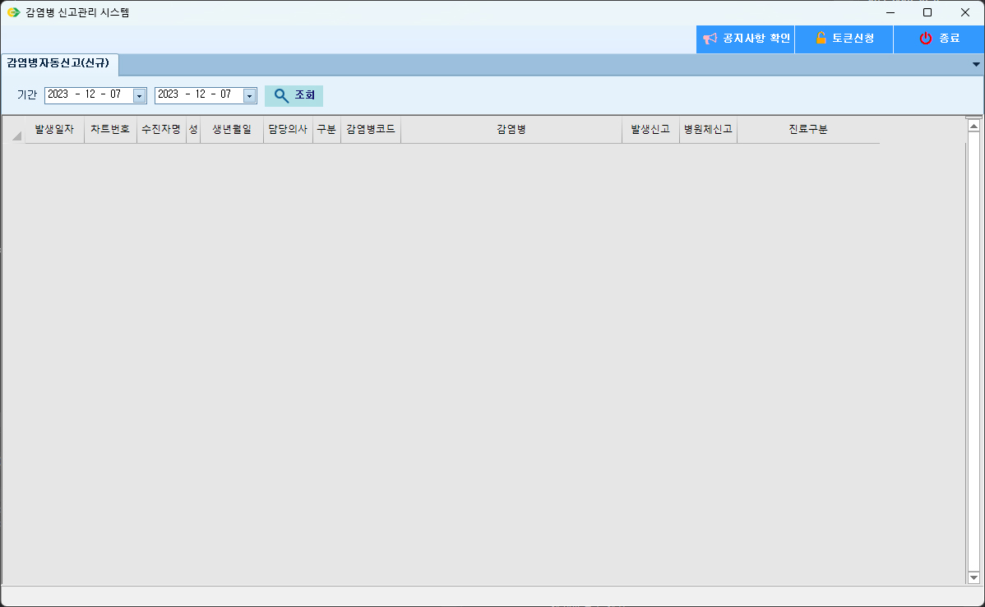
[토큰신청방법]
진료실 > 좌측의 기타 > 감염병관리시스템 > 토큰신청

Slide 8
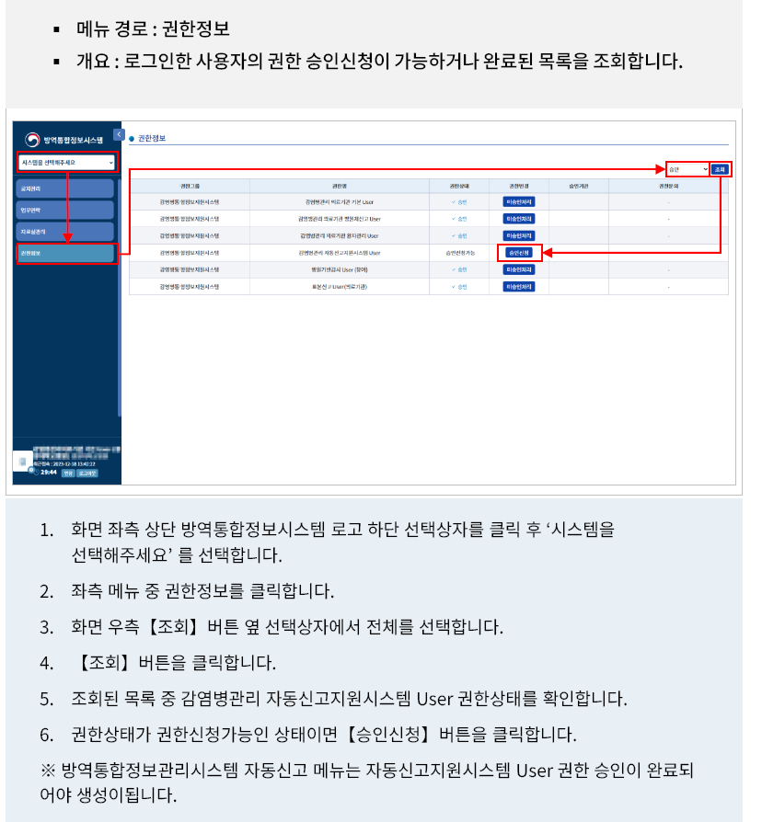
[토큰신청방법 신규]
2024년 1월 2일부터는 질병관리청 사이트에서 직접 토큰을 발급받으셔야 합니다.

Slide 9
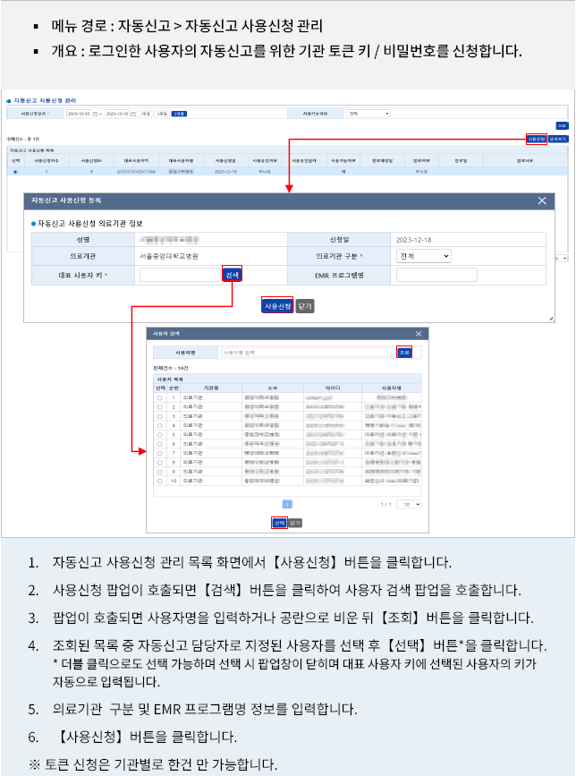
[토큰신청방법 신규]

Slide 10
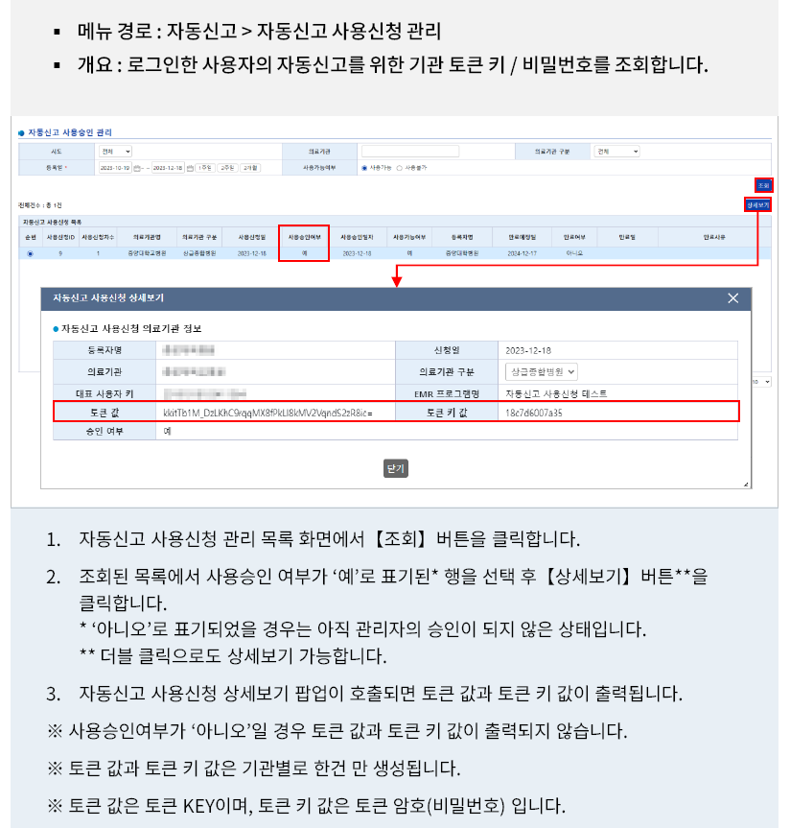
[토큰신청방법 신규]

Slide 11
[토큰신청방법]
이메일로 받은 인증키(토큰key)와 인증비밀번호 (토큰암호key) 을 관리자설정에서 넣고 저장합니다.

Slide 12
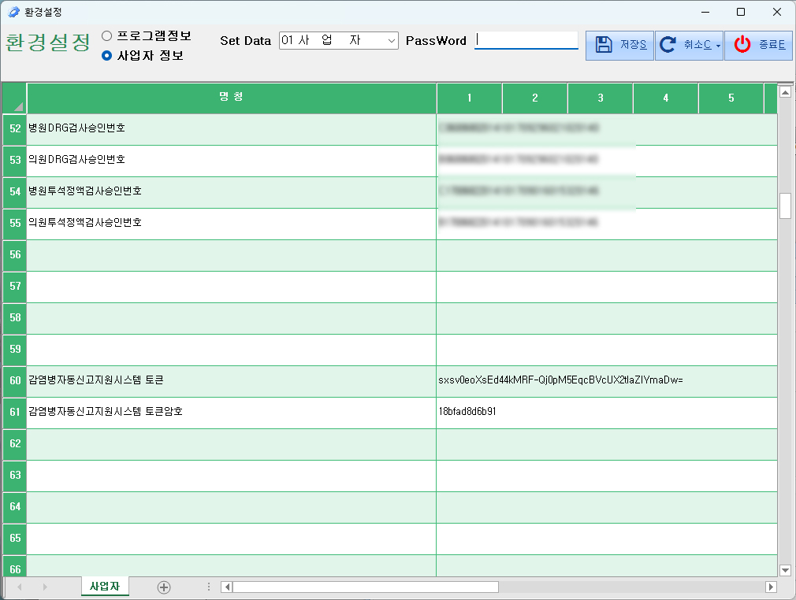
[토큰신청방법]
관리자 설정에서 저장을 하면 실질적으로는 환경설정의 사업자 설정에 저장이 됩니다. 사업자 설정 60번과 61번에 저장이 되는 값을 가지고 api 호출을 하게 됩니다.

Slide 13
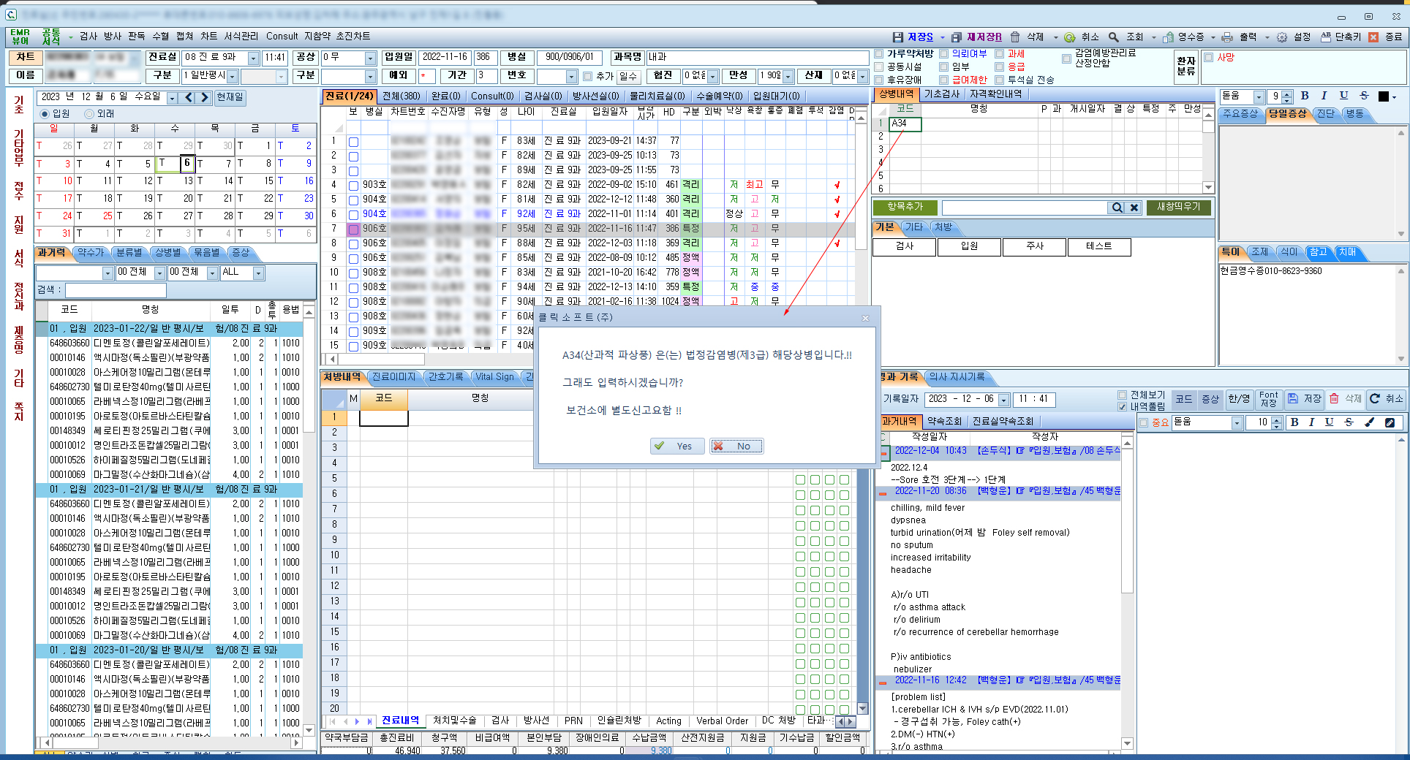
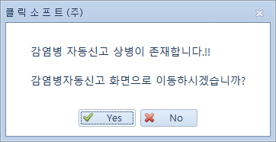
[감염병 신고 방법]
신고방법은 기존과 크게 다르지 않습니다.
상병에 감염병 관련 코드나 명칭을 검색하여 넣으면 위와 같은 메시지 창이 뜨고, 저장하면 감염병 신고 화면 이동여부를 묻는 메시지 창이 떠서 이동합니다.
진료실 기타의 감염병관리시스템을 직접 열어서 조회하여 신고할 수도 있습니다.

Slide 14
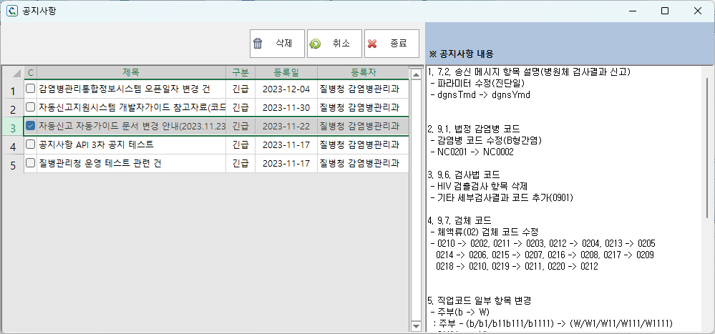
[감염병 신고 방법]
상단의 공지사항 버튼을 누르면 감염병 관리 통합정보시스템에서 공지하는 공지사항을 확인할 수 있습니다.

Slide 15
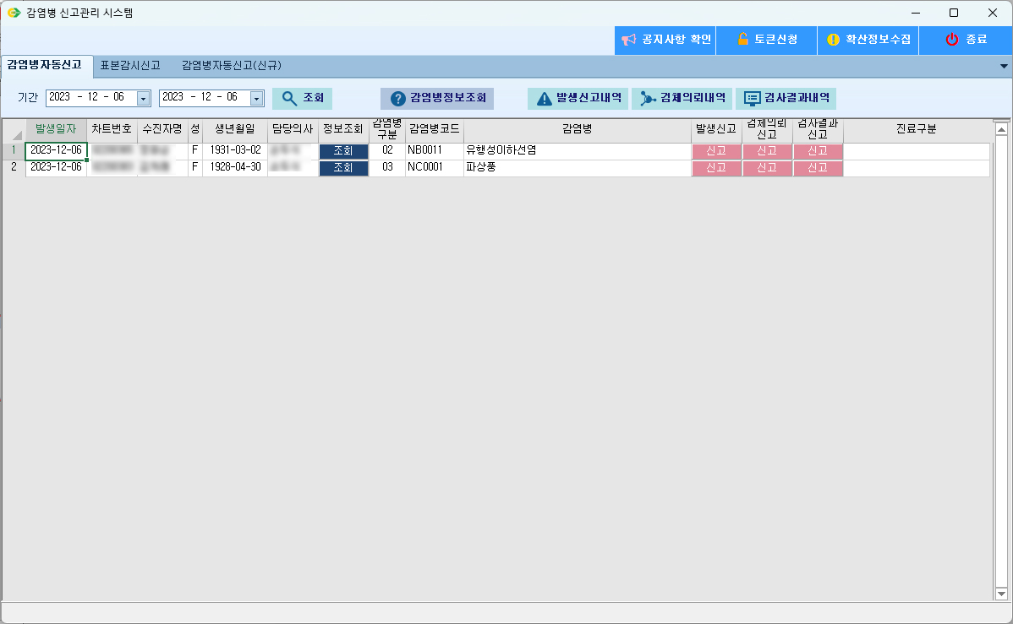
[감염병 신고 방법]
기존 신고화면입니다. 감염병정보 조회, 발생신고내역, 검체의뢰내역, 검사결과 내역 등을 웹사이트로 이동하여 확인할 수 있었습니다. 감염병자동신고 뿐만 아니라 표본감시신고도 하도록 되어 있었습니다.

Slide 16
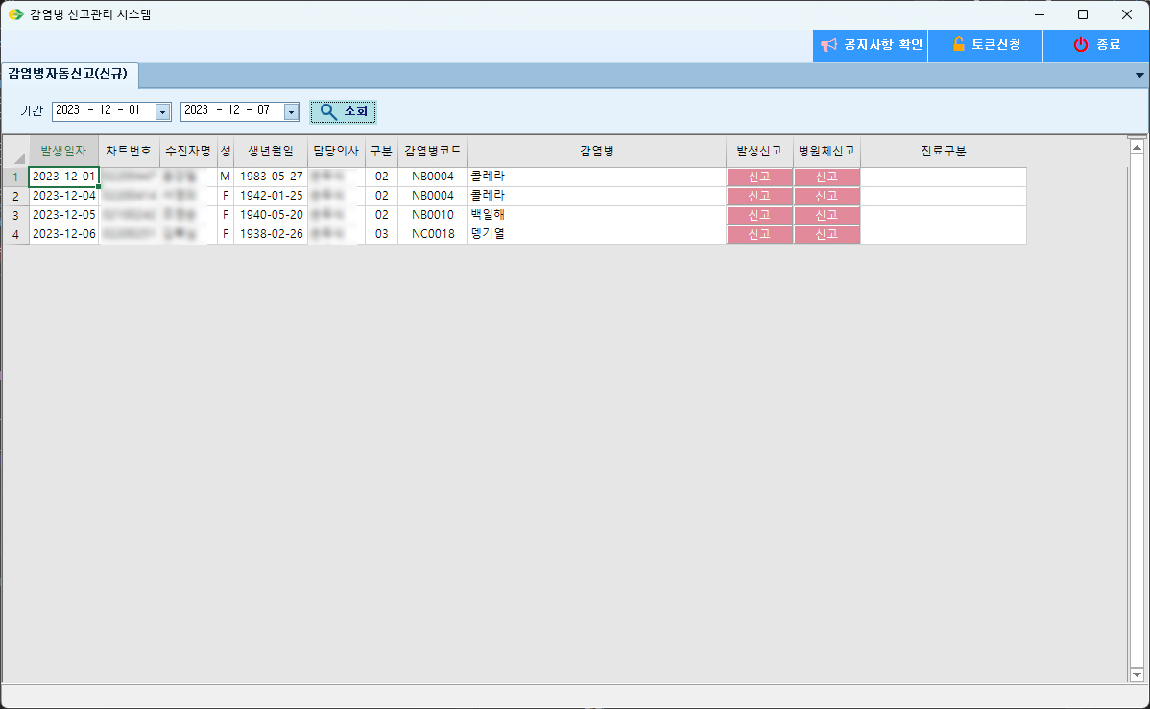
[감염병 신고 방법]
신규 신고화면입니다. 기존에 제공하던 웹사이트 호출방식은 전부 지원하지 않고, 신고해야 되는 부분이 발생신고 및 병원체 신고만 하는 것으로 간소화 되었으며, api로 호출하여 신고하는 방식으로 변경되었습니다.
(4개급 분류로 나눠져서 신고했던 감염병 체계도 3개급으로 변경되어 3급까지만 신고하게 되었습니다.)

Slide 17
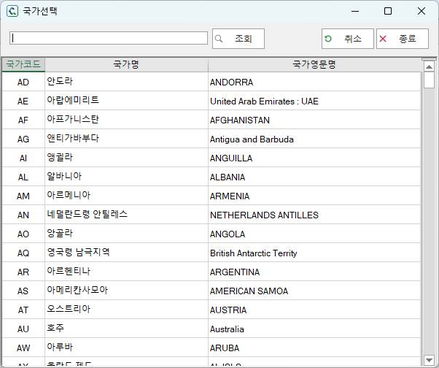
[감염병 신고 방법]
발생신고의 신고버튼을 누르면,
외국인인 경우 국가코드를 입력해야 합니다.
외국인 여부는 접수실에서 접수할 때 외국인이 체크되어 접수되었으면 외국인으로 판단합니다.

Slide 18
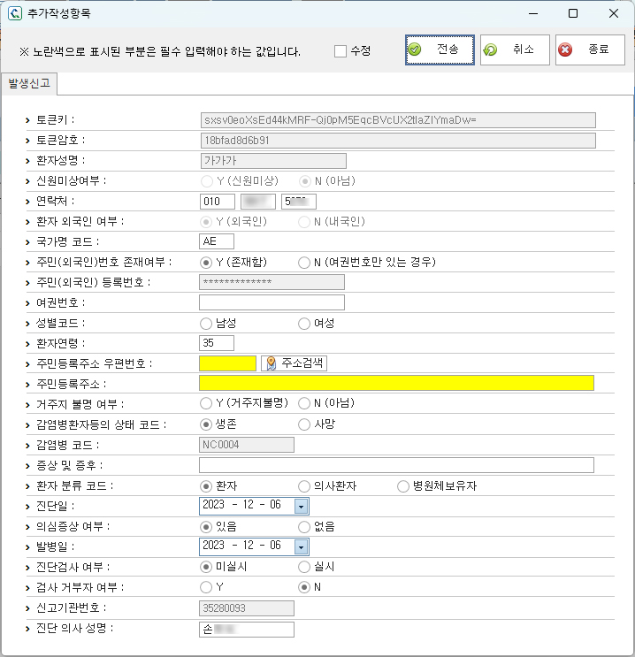
[감염병 신고 방법]
기존의 웹 호출방식은 비어있는 값을 자동 매칭해주는 편리함이 있었으나 비교적 부정확한 정보가 수집되는 문제로 인해 신규 호출방식은 직접 입력해야 되는 필수 입력 값이 늘어났습니다.
이 필수 입력 값들 중에는 자동으로 넣어줄 수 없는 부분들이 있어서 추가작성항목이라는 창을 띄워, 필수 입력해야 되는 값들을 직접 입력하는 과정을 거쳐야 합니다.
작성자의 추가작성을 최소화 하기 위해 기본적으로 가지고 있는 데이터를 통해서 대부분 채워지나, 그림과 같이 노란색으로 표시되는 부분은 데이터가 없어서 사용자가 필수로 입력해야 되는 부분입니다.
입력을 완료한 후 전송버튼을 누릅니다.
감염병 발생신고에서 필수로 입력해야 되는 경우
1. 신원미상인 경우
- 성명을 모를 때는 환자성명에 ‘신원미상’으로 입력
- 성별 필수 입력
환자 연령 필수 입력(숫자로만)
2. 외국인인 경우
국가코드 필수 입력
외국인 등록번호가 없을 경우에는 여권번호 필수 입력
3. 거주지불명이 아닌 경우
환자의 주민등록주소 및 우편번호 필수 입력
그 밖의 필수 입력 값들은 자동으로 들어가게 되어 있으며, 상단의 수정 체크를 하면, 비활성화된 부분을 활성화 시켜서 입력할 수도 있습니다.

Slide 19
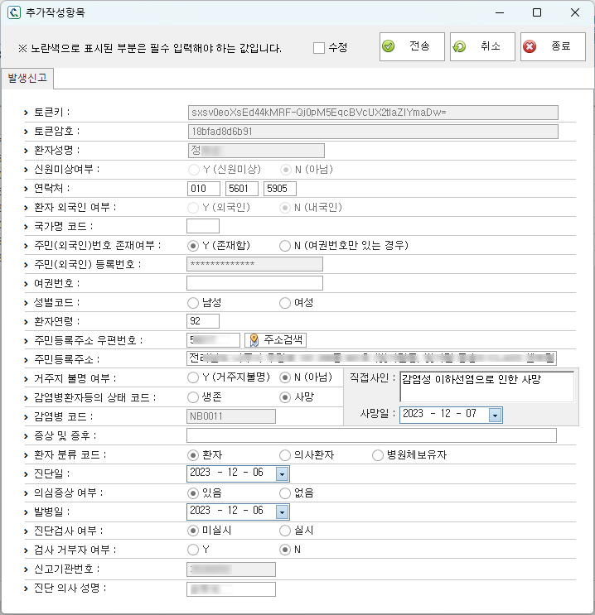
[감염병 신고 방법]
발생신고를 입력할 때, 환자의 상태코드를 사망으로 체크할 경우,
직접사인과 사망일을 입력해야 합니다. (입력되지 않으면 api 호출이 되지 않습니다.)
사인과 사망일을 입력하고 전송했을 때, 문제없이 전송이 완료되었다면
감염병정보 테이블인 infectlist 테이블에 저장되고, 제증명의 사망진단서 작성 시, 해당내용(직접사인과 사망일)을 그대로 가져오게 됩니다.
의료기관에서 발급하는 사망진단서의 사인과 감염병 발생 신고 시 작성한 사인을 같은 내용을 기반으로 작성하라고 연동개발 매뉴얼에 명시되어 있어서 위 과정을 추가하였습니다.

Slide 20
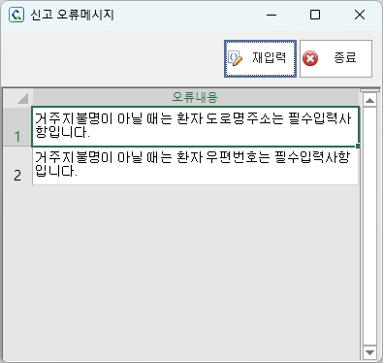
[감염병 신고 방법]
만약 발생신고에서 입력한 값이 부족하거나 잘못 입력이 된 부분이 있다면, 그림과 같이 오류메시지가 나타납니다. 입력이 여러 개가 잘못되었을 경우, 빠진 부분에 대한 내용이 리스트로 나오게 됩니다. 리스트를 확인하고 재입력을 누르면 다시 추가작성항목이 뜨게 되어 부족한 부분을 재 입력할 수 있습니다.
종료를 누르면 발생신고를 하지 못한 채로 종료됩니다.

Slide 21
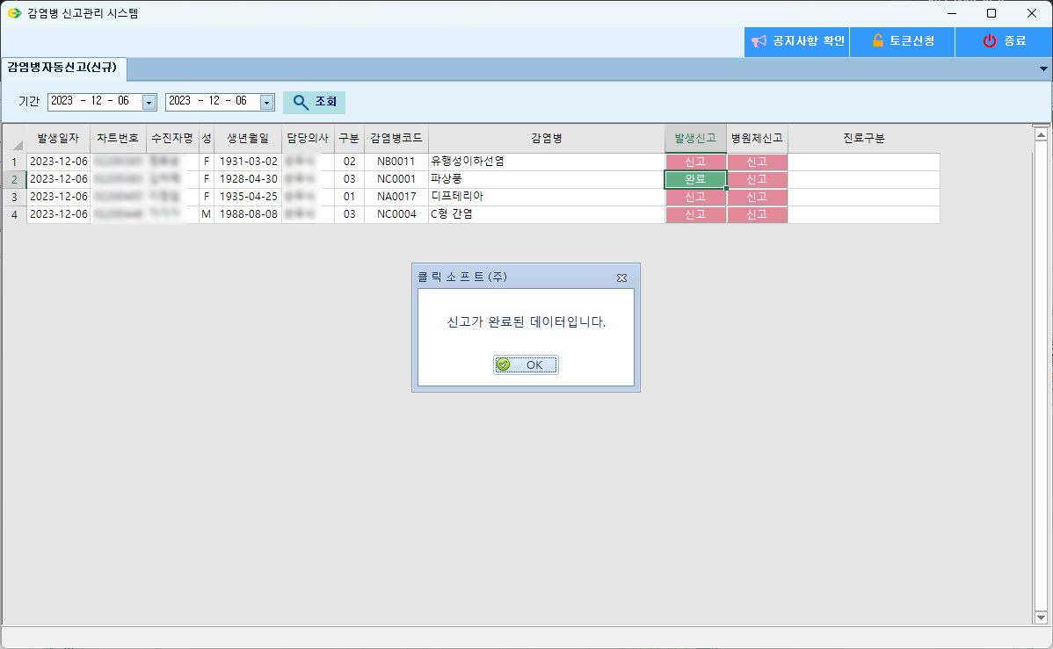
[감염병 신고 방법]
신고가 문제없이 완료가 되면 리스트에서 발생신고의 버튼이 완료 버튼으로 변경됩니다.
완료된 버튼을 또 누르면 신고가 완료되었다는 메시지 창이 뜹니다.

Slide 22
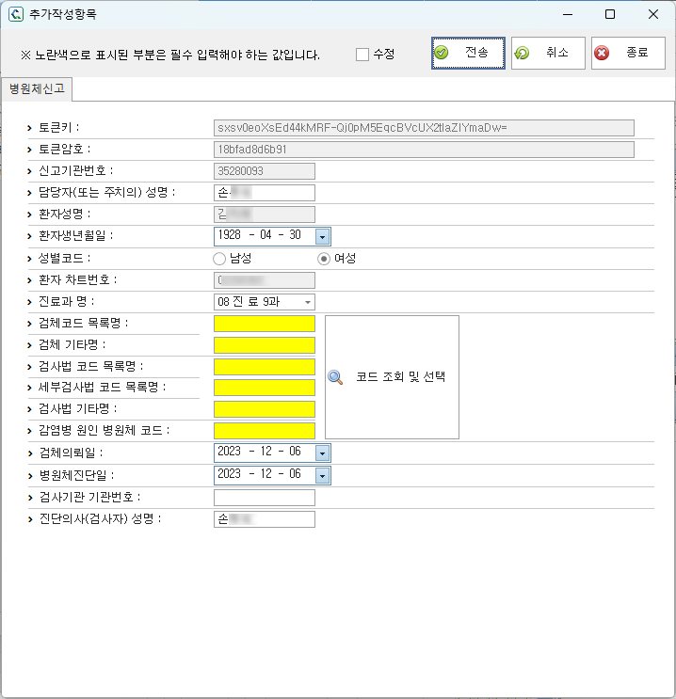
[감염병 신고 방법]
발생신고와 마찬가지로 병원체코드도 추가작성항목을 입력해야 합니다. 특히 병원체 신고의 경우 병원체코드, 검사코드, 검체코드를 모두 필수로 입력해주어야 합니다.
코드 조회 및 선택버튼을 누르면 코드입력 부분을 한 번에 작성할 수 있습니다.
입력을 완료한 후 전송버튼을 누릅니다.

Slide 23
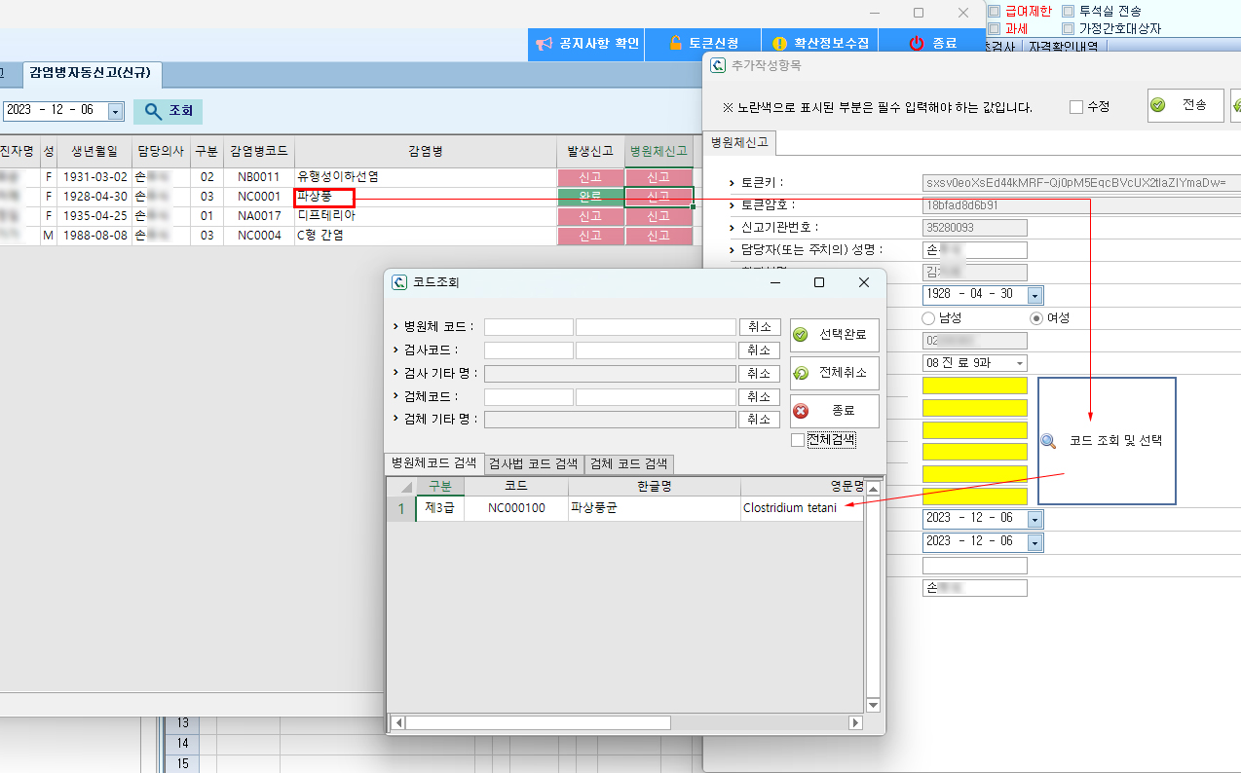
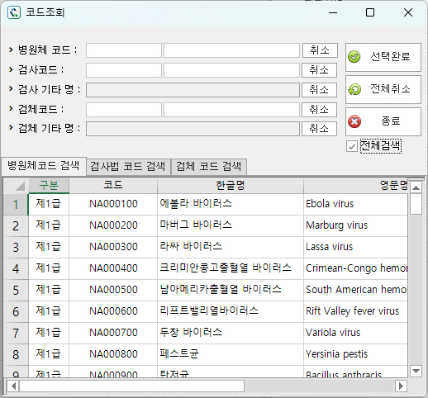
[감염병 신고 방법]
먼저 코드조회 및 선택을 눌러서 코드조회 창을 띄우면, 병원체코드를 첫 번째로 입력합니다.
진료실에서 저장한 감염병 상병과 관련된 병원체 코드가 리스트에 우선으로 뜨게 됩니다. 신고할 병원체코드가 아닌 경우 전체검색 체크박스를 누르면 아래와 같이 전체 병원체코드를 조회할 수 있습니다.
입력할 병원체코드를 스프레드에서 더블 클릭하면 병원체코드 텍스트박스에 들어갑니다.

Slide 24
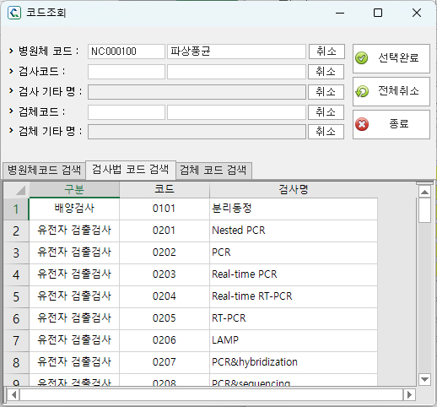
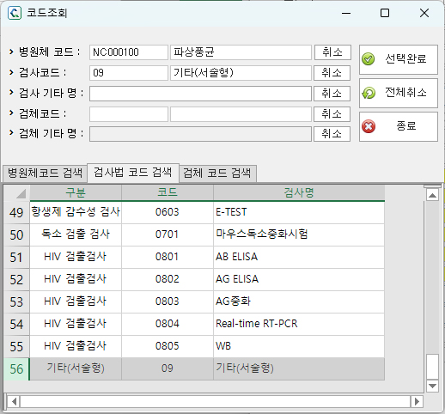
[감염병 신고 방법]
검사코드 텍스트박스에 커서를 놓거나, 하단 검사법 코드 검색 탭을 누르면,
검사법 코드 리스트가 조회됩니다.
해당하는 검사코드를 더블 클릭하면, 검사코드와 명칭 텍스트박스에 해당 값이 입력됩니다.
단, 검사법 코드를 기타 09로 넣었다면, 검사 기타 명에 직접 텍스트를 입력해야 합니다.

Slide 25
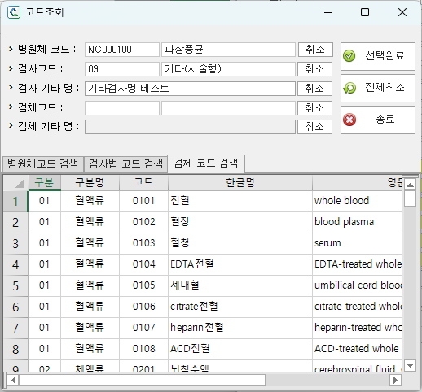
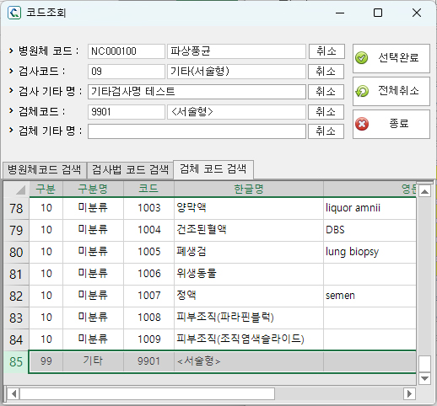
[감염병 신고 방법]
검체코드 텍스트박스에 커서를 놓거나, 하단 검체 코드 검색 탭을 누르면,
검체코드 리스트가 조회됩니다.
해당하는 검체코드를 더블 클릭하면, 검체코드와 명칭 텍스트박스에 해당 값이 입력됩니다.
단, 검체코드를 기타 9901로 넣었다면, 검체 기타 명에 직접 텍스트를 입력해야 합니다.

Slide 26
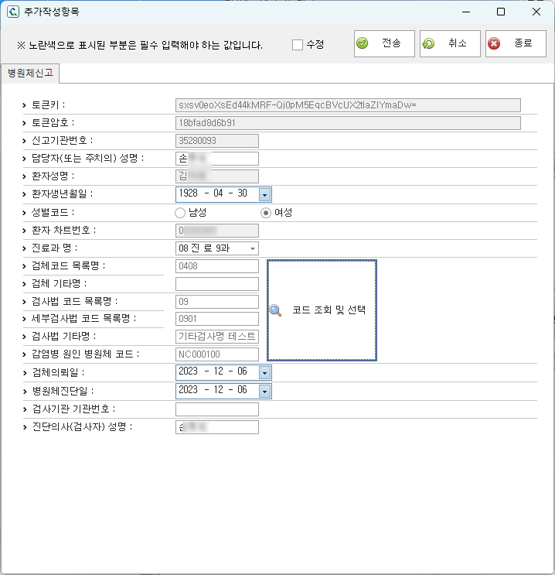
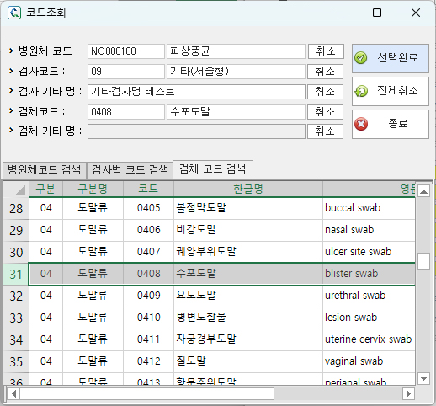
[감염병 신고 방법]
코드를 다시 입력하려면 스프레드를 다시 입력하거나 텍스트박스 우측 취소를 누르면 리셋됩니다.
병원체코드, 검사코드, 검체코드를 모두 입력하였다면, 선택완료버튼을 누릅니다.
입력 값들을 확인한 후 전송버튼을 눌러서 신고를 완료합니다.
검사기관 기관번호는 비어있는 값으로 전송해도 무관합니다.

Slide 27
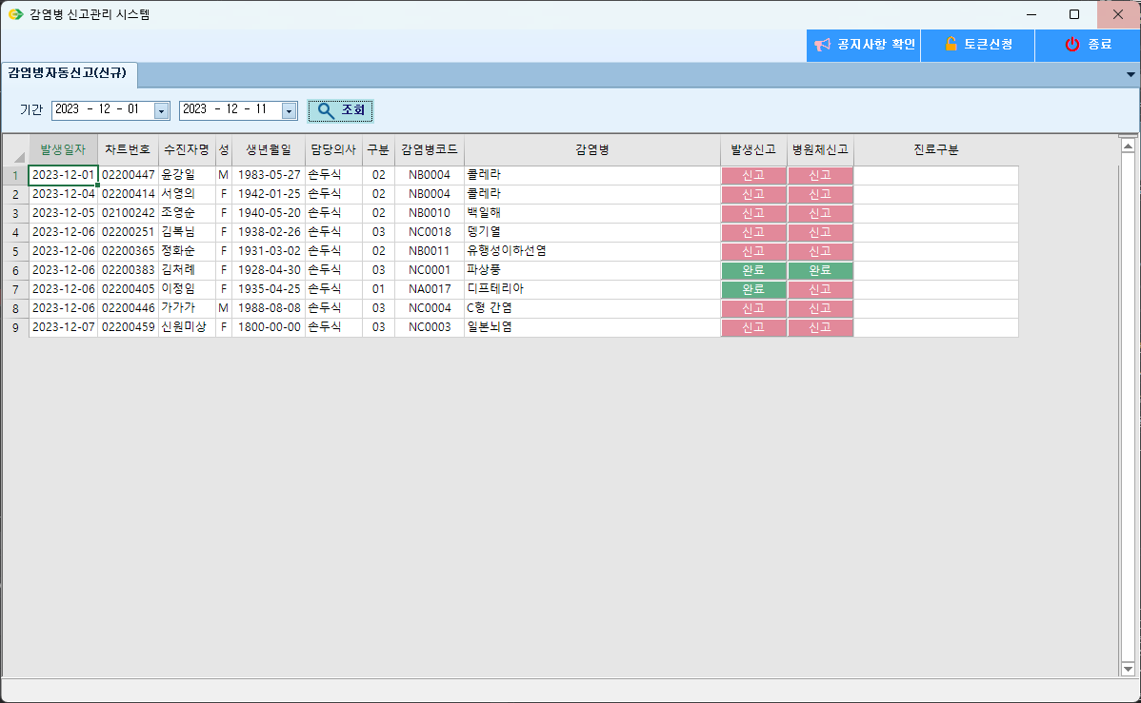
[감염병 신고 방법]
신고가 문제없이 완료가 되면 리스트에서 병원체신고의 버튼이 완료 버튼으로 변경됩니다.
완료된 버튼을 또 누르면 신고가 완료되었다는 메시지 창이 뜹니다.

Slide 28



[감염병 신고 방법]
수행사 테스트 서버로는 테스트가 완료되었으나, 실질적으로 사용되는 질병관리청 서버가 월요일에 오픈 되었고, 토큰 발급 또한 어제부터 시작하였습니다. 질병관리청에서 따로 요청한 테스트도 있으며, 테스트 기간도 부족하고, 서버 오픈도 늦어진 탓에 아직 오류가 계속 발생하고 있어서 추가 테스트를 계속 진행할 예정입니다.
일단 토큰 신청해서 저장하는 부분까지는 12월까지 완료 부탁 드리겠습니다.

